Slide 1


TRƯỜNG ĐẠI HỌC SƯ PHẠM KỸ THUẬT HƯNG YÊN KHOA CÔNG NGHỆ THÔNG TIN
ĐỒ ÁN TỐT NGHIỆP
XÂY DỰNG VÀ PHÁT TRIỂN ỨNG DỤNG CỬA HÀNG
BÁN QUẦN ÁO ONLINE TRÊN ANDROID
Sinh viên thực hiện: Trần Minh Hiếu
Giảng viên hướng dẫn: ThS. Bùi Đức Thọ

Slide 2
Mục lục

Slide 3

Giới thiệu
Mô tả:
- Ứng dụng cho phép người dùng duyệt các sản phẩm quần áo, thêm vào giỏ hàng và mua hàng trực tuyến.
Người dùng có thể tạo tài khoản, đăng nhập và quản lý đơn hàng của mình.
- Còn phía bên Admin có thể đăng nhập tài khoản Admin để quản lý quản phẩm, đơn hàng, và thống kê tất cả các tình trạng đơn hàng.

Slide 4

Mục tiêu
Đối với khách hàng:
- Cung cấp trải nghiệm mua sắm thuận tiện và dễ dàng trên điện thoại di động.
- Giúp người dùng tìm kiếm và mua sắm quần áo mọi lúc, mọi nơi. Nhu cầu về ứng dụng Android luôn tăng cao, tạo cơ hội lớn cho các nhà phát triển ứng dụng.
Đối với chủ cửa hàng:
- Mở rộng bán hàng trực tuyến.
- Tăng doanh thu hơn so với buôn bán trực tiếp.
4

Slide 5




Giải pháp
Thu hẹp khoảng cách
Đối tượng
Tiết kiệm chi phí
Dễ dàng sử dụng
Các sản phẩm của chúng tôi giúp các chủ doanh nghiệp nhỏ dễ dàng tiếp cận hoạt động mua sắm trực tuyến hơn và không có sản phẩm nào khác trên thị trường mang lại lợi ích tương tự.
Thế hệ Z (18-25 tuổi)
Giảm chi phí thêm sản phẩm vào các trang web bán lẻ của bên thứ ba
Một sản phẩm đơn giản cung cấp cho khách hàng thông tin họ cần để đặt hàng trực tuyến và giao hàng đến địa điểm của họ

Slide 6



Công nghệ áp dụng
- Ngôn ngữ lập trình:Java
- IDE: Studio Android
- Cơ sở dữ liệu: Firebase
- Kiến trúc: MVVM
(Model-View-ViewModel)
- Các công cụ khác: Xác thực Firebase, Cơ sở dữ liệu/Firestore thời gian thực Firebase, API RESTful

Slide 7
Các chức năng chính
Đăng ký và đăng nhập người dùng
Đăng nhập Admin
Xem và tìm kiếm danh mục sản phẩm
- Thêm sản phẩm vào giỏ hàng
Thanh toán đơn hàng
Xem chi tiết đơn hàng
Quản lý sản phẩm
- Quản lý đơn hàng và cập nhật trạng thái đơn hàng

Slide 8
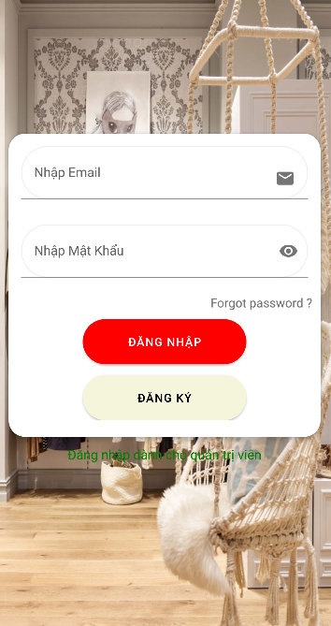
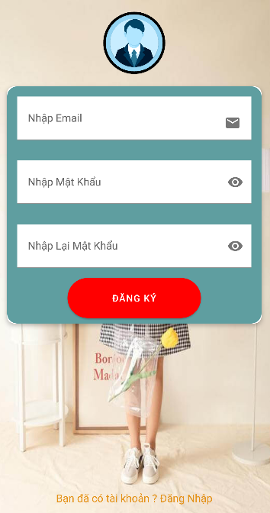
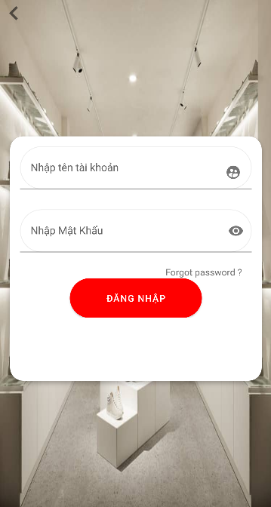
Một số hình ảnh thực tế

Slide 9
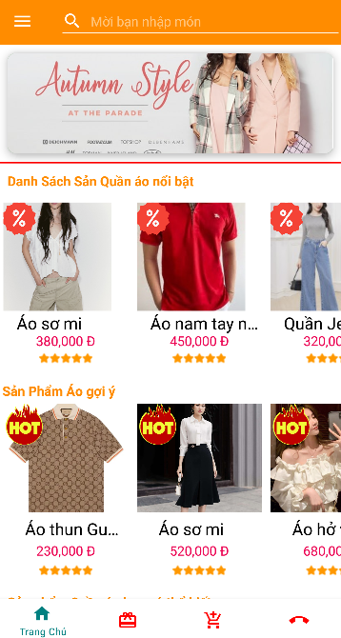
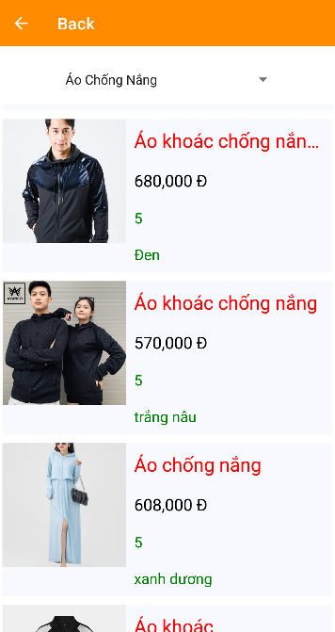
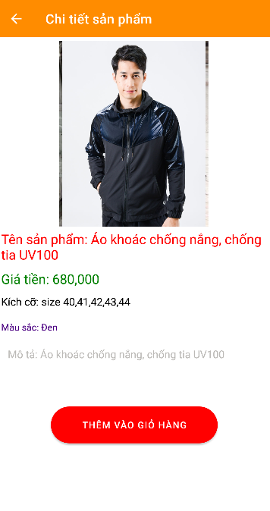

Slide 10
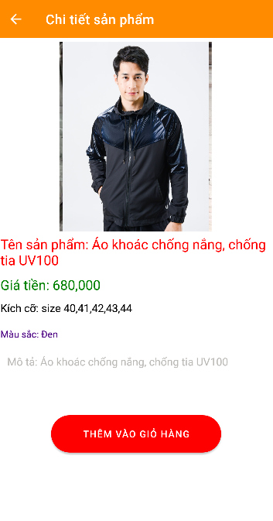
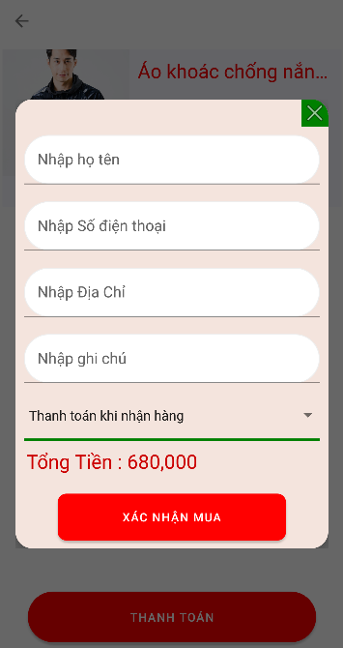
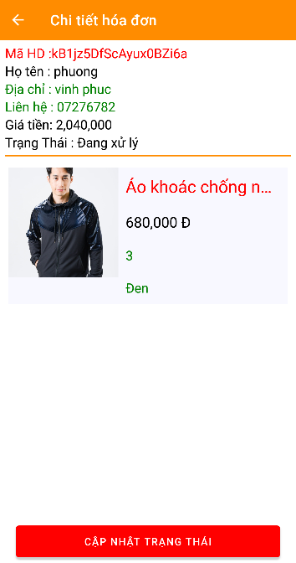

Slide 11
Kết luận

Slide 12

Thank you

